Slide 1
unsupervised learning-降維
降維、分群、生成
https://leemeng.tw/essence-of-principal-component-analysis.html

Slide 2
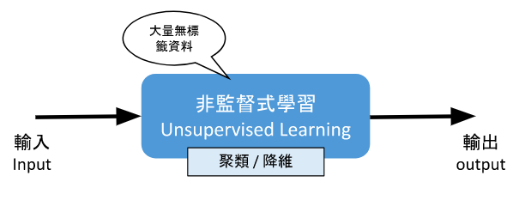
非監督式學習
非監督式學習 (Unsupervised Learning) 的訓練資料不需要事先以人力處理標籤，機器面對資料時，做的處理是依照關聯性去歸類 (Co-occurance Grouping)、找出潛在規則與套路 (Association Rule Discovery)、形成集群 (Clustering)，不對資訊有正確或不正確的判別。

Slide 3
非監督式學習
主要問題領域：
  分群
    相似的商品或資料分成數群
    k-means, hierarchical clustering, DBSCAN….
  異常偵測
    One-class SVM
  降維
    把具有很多維度的資料轉換(投影)到維度較少的空間中
    自然語言處理中很有名的word2Vec
    常用的PCA, Singular Value Decomposition
    LDA、LLE、t-SNE
  生成
    Variational Autoencoders, and Generative Adversarial Networks (GANs)

Slide 4
降維-PCA
在許多領域的研究與應用中，通常需要對含有多個變量的數據進行觀測，收集大量數據後進行分析尋找規律。
多變量大數據集無疑會為研究和應用提供豐富的信息，但是也在一定程度上增加了數據採集的工作量。
更重要的是在很多情形下，許多變量之間可能存在相關性，從而增加了問題分析的複雜性。
如果分別對每個指標進行分析，分析往往是孤立的，不能完全利用數據中的信息，因此盲目減少指標會損失很多有用的信息，從而產生錯誤的結論。
因此需要找到一種合理的方法，在減少需要分析的指標同時，盡量減少原指標包含信息的損失，以達到對所收集數據進行全面分析的目的。

Slide 5
降維-PCA
由於各變量之間存在一定的相關關係，因此可以考慮將關係緊密的變量變成盡可能少的新變量，使這些新變量是兩兩不相關的，那麼就可以用較少的綜合指標分別代表存在於各個變量中的各類信息。
降維就是一種對高維度特徵數據預處理方法。降維是將高維度的數據保留下最重要的一些特徵，去除噪聲和不重要的特徵，從而實現提升數據處理速度的目的。在實際的生產和應用中，降維在一定的信息損失範圍內，可以為我們節省大量的時間和成本。降維也成為應用非常廣泛的數據預處理方法。
降維具有如下一些優點：
  使得數據集更易使用。
  降低演算法的計算負擔
  去除噪聲(雜訊)。
  使得結果容易理解。

Slide 6
降維-PCA
主成分分析（Principal Component Analysis, 後簡稱為 PCA）在 100 年前由英國數學家卡爾·皮爾森發明，是一個至今仍在機器學習與統計學領域中被廣泛用來分析資料、降低數據維度以及去關聯的「線性降維」方法。
降維(Dimension reduction)是當資料維度數(變數)很多的時候，找看看有沒有辦法讓維度數(變數個數)少一點，但資料特性(變異數)不會差太多。
因為不是維度越大，對資料的預測或分類的結果會更好

Slide 7
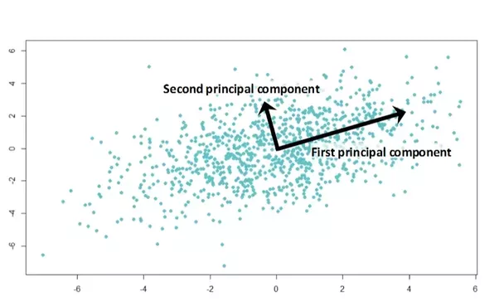
降維-PCA
PCA找出變異度最大的軸，而第二
軸會與第一軸正交，第二軸則是
占剩餘的變異度的多數。
PCA找出變異度最大的軸，而第二軸會與第一軸正交，第二軸則是占剩餘的變異度的多數。
隨著資料組的維度越高，還會有第三軸第四軸的計算，最終軸數會與資料組的維度一樣。
第i軸稱為第i個主成分(principal component, PC)
找出所有的主成分後，可以將資料組投射到前d個主元素定義的超平面，意指將維度降到d維

Slide 8
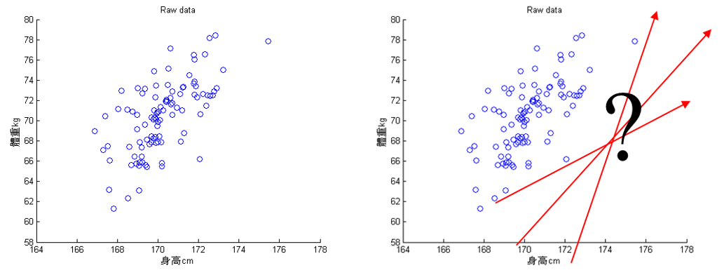
降維-PCA
主成份分析的基本假設是希望資料可以在特徵空間找到一個投影軸(向量)投影後可以得到這組資料的最大變異量

Slide 9
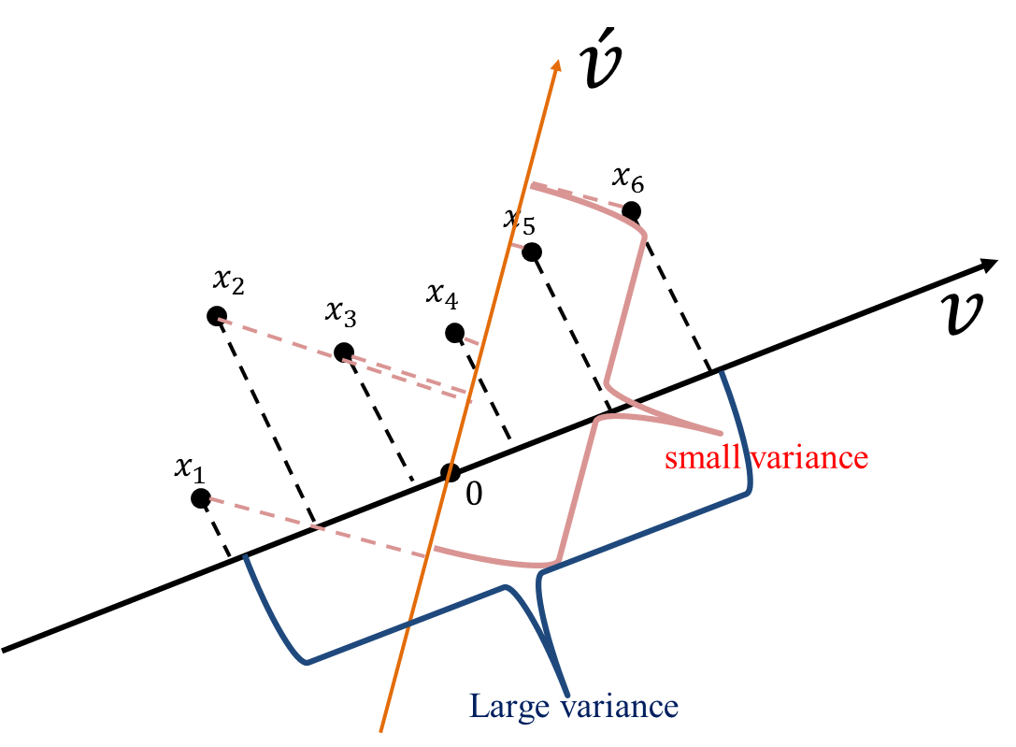
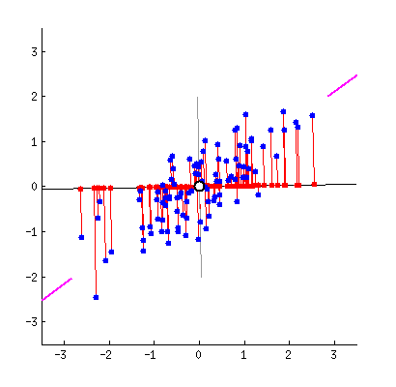
降維-PCA
https://chih-sheng-huang821.medium.com/%E6%A9%9F%E5%99%A8-%E7%B5%B1%E8%A8%88%E5%AD%B8%E7%BF%92-%E4%B8%BB%E6%88%90%E5%88%86%E5%88%86%E6%9E%90-principle-component-analysis-pca-58229cd26e71

Slide 10
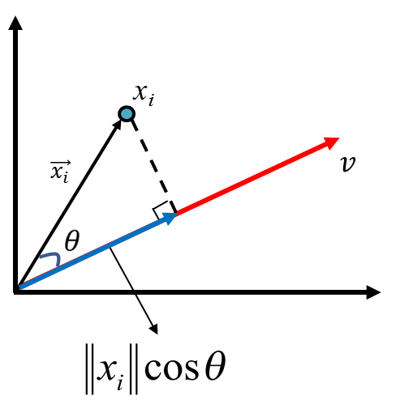
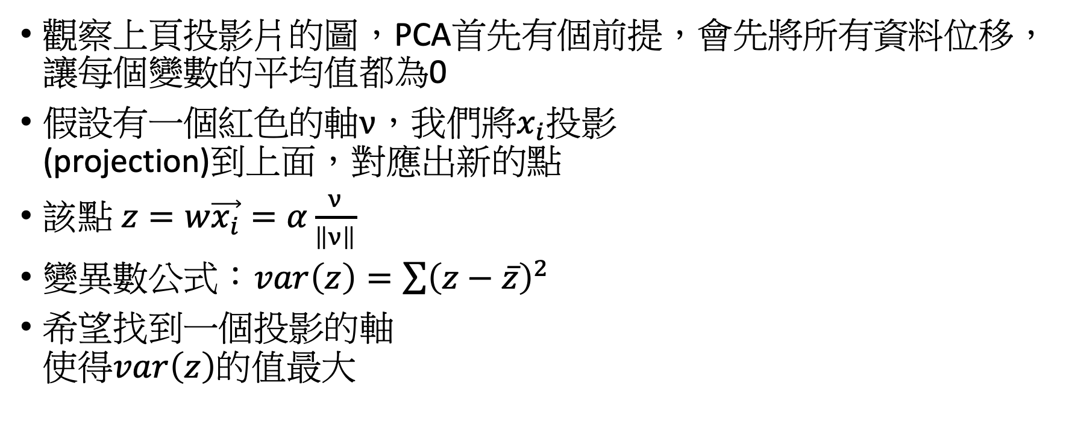

降維-PCA
觀察上頁投影片的圖，PCA首先有個前提，會先將所有資料位移，讓每個變數的平均值都為0
假設有一個紅色的軸$ν$，我們將$x_{i}$投影
(projection)到上面，對應出新的點
該點 $z=w\vec{x_{i}}=α\frac{ν}{\left\|ν\right\|}$
變異數公式：$var\left(z\right)=\sum{{\left(z−\overline{z}\right)}^{2}}$
希望找到一個投影的軸
使得$var\left(z\right)$的值最大
$$𝓏$$

Slide 11
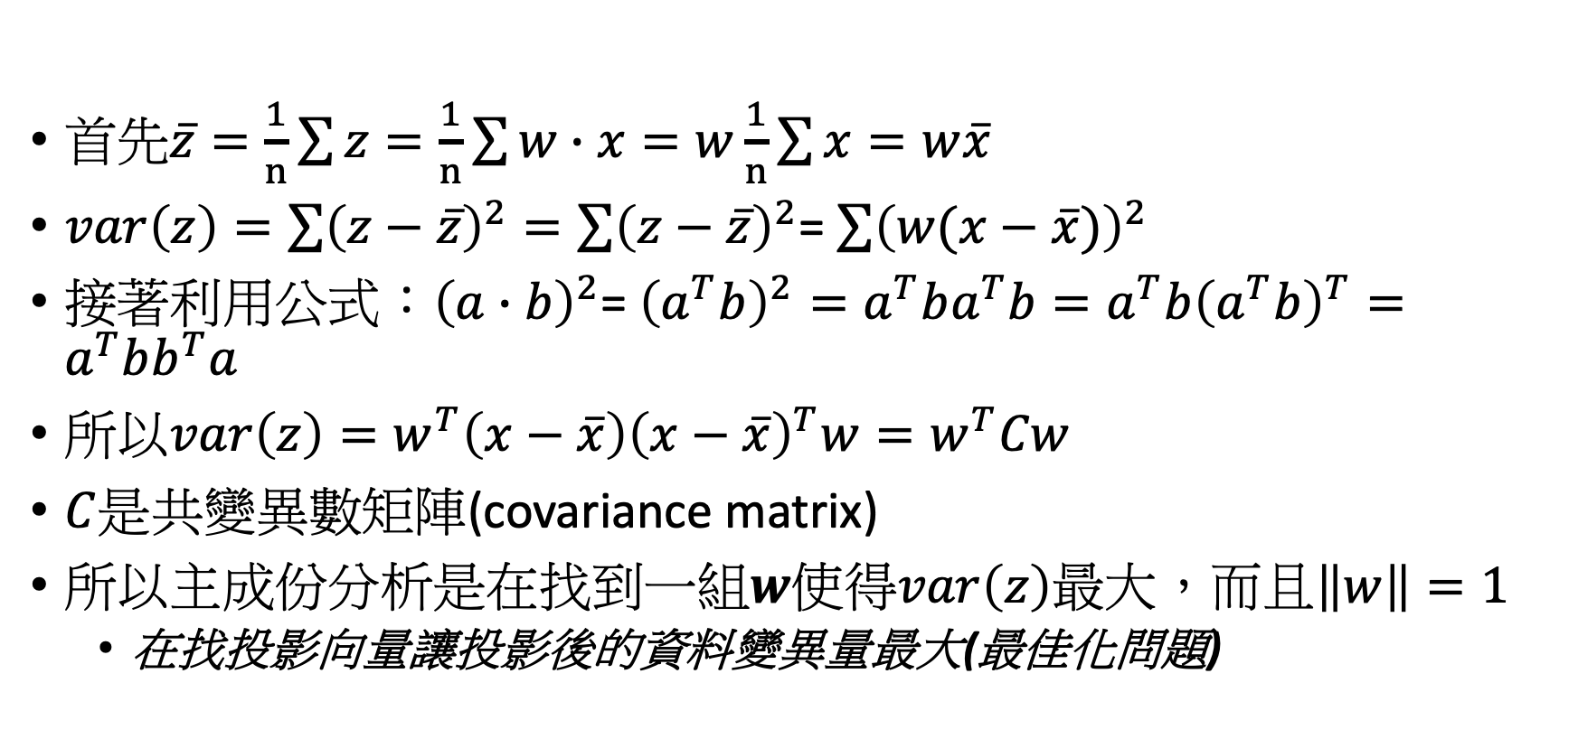
降維-PCA
首先$\overline{z}=\frac{1}{n}\sum{z}=\frac{1}{n}\sum{w∙x}=w\frac{1}{n}\sum{x=w\overline{x}}$
$var\left(z\right)=\sum{{\left(z−\overline{z}\right)}^{2}}=\sum{{\left(z−\overline{z}\right)}^{2}}$= $\sum{{\left(w(x−\overline{x})\right)}^{2}}$
接著利用公式：${\left(a∙b\right)}^{2}$= ${\left(a^{T}b\right)}^{2}=a^{T}ba^{T}b=a^{T}b{\left(a^{T}b\right)}^{T}=a^{T}bb^{T}a$
所以$var\left(z\right)=w^{T}\left(x−\overline{x}\right){\left(x−\overline{x}\right)}^{T}w=w^{T}Cw$
$C$是共變異數矩陣(covariance matrix)
所以主成份分析是在找到一組$w$使得$var\left(z\right)$最大，而且$\left\|w\right\|=1$
  在找投影向量讓投影後的資料變異量最大(最佳化問題)

Slide 12
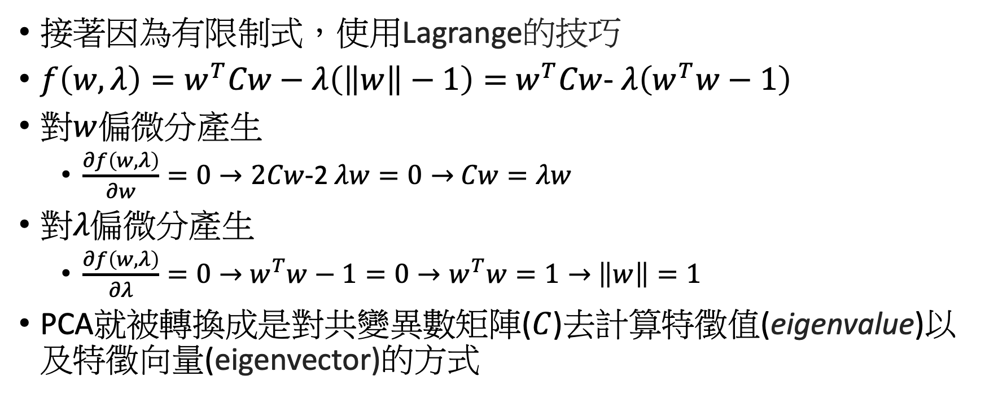
降維-PCA
接著因為有限制式，使用Lagrange的技巧
$f\left(w,λ\right)=w^{T}Cw−λ\left(\left\|w\right\|−1\right)=$ $w^{T}Cw$- $λ\left(w^{T}w−1\right)$
對$w$偏微分產生
  $\frac{∂f\left(w,λ\right)}{∂w}=0→2Cw$-2 $λw=0→$ $Cw=λw$
對$λ\text{偏微分產生}$
  $\frac{∂f\left(w,λ\right)}{∂λ}=0→$ $w^{T}w−1=0→w^{T}w=1→$ $\left\|w\right\|=1$
PCA就被轉換成是對共變異數矩陣($C$)去計算特徵值(eigenvalue)以及特徵向量(eigenvector)的方式

Slide 13
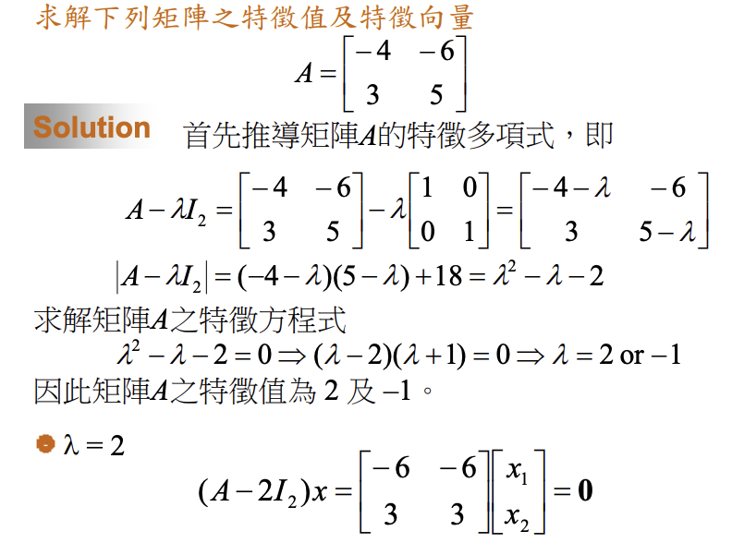
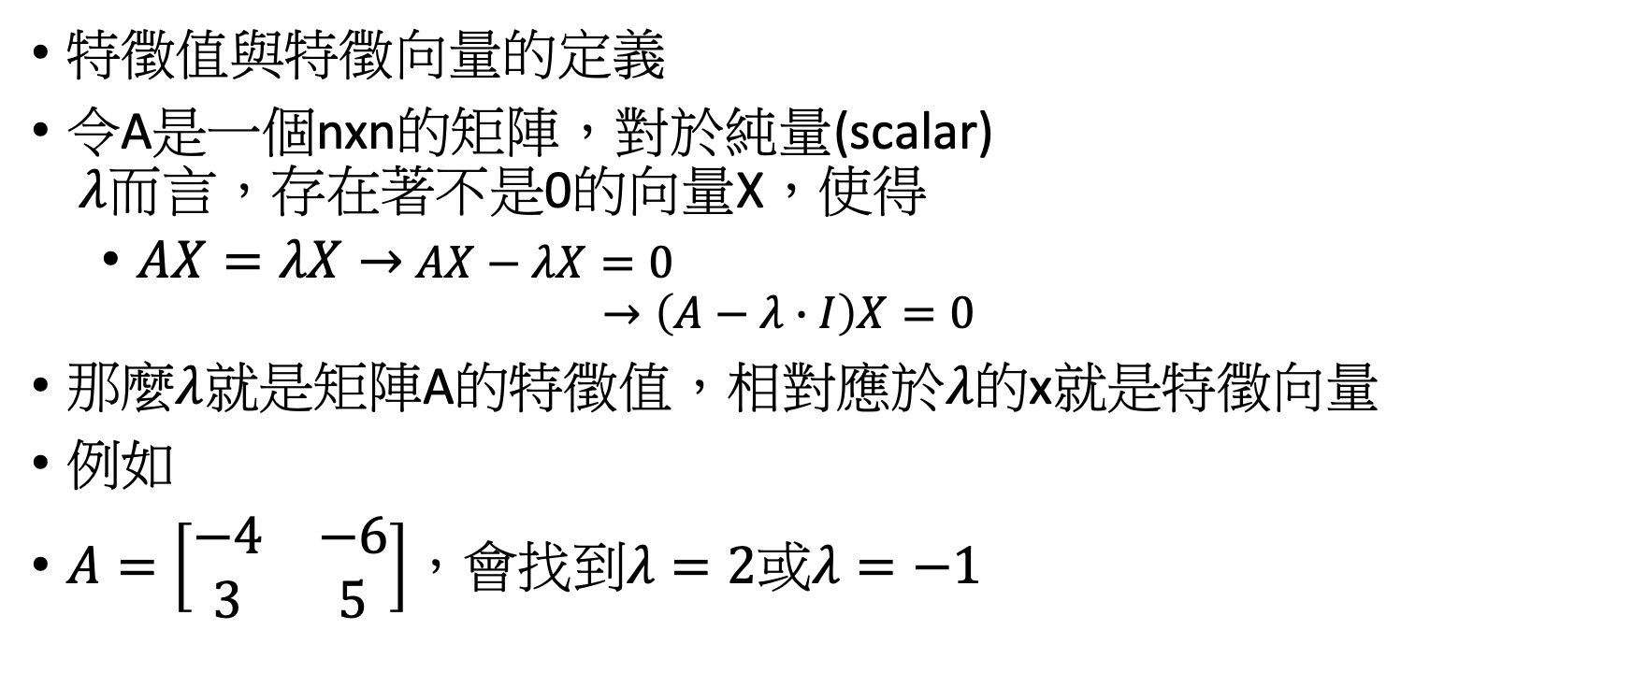
降維-PCA-特徵值
特徵值與特徵向量的定義
令A是一個nxn的矩陣，對於純量(scalar)
$λ$而言，存在著不是0的向量X，使得
  $AX=λX→$ $AX−λX=0$
  $→\left(A−λ∙I\right)X=0$
那麼$λ$就是矩陣A的特徵值，相對應於$λ$的x就是特徵向量
例如
$A=\left[\begin{matrix}−4 & −6 \\ 3 & 5\end{matrix}\right]$，會找到$λ=2或λ=−1$
https://www.cs.pu.edu.tw/~tsay/course/LinearAlgebra/slides/ch05.pdf

Slide 14
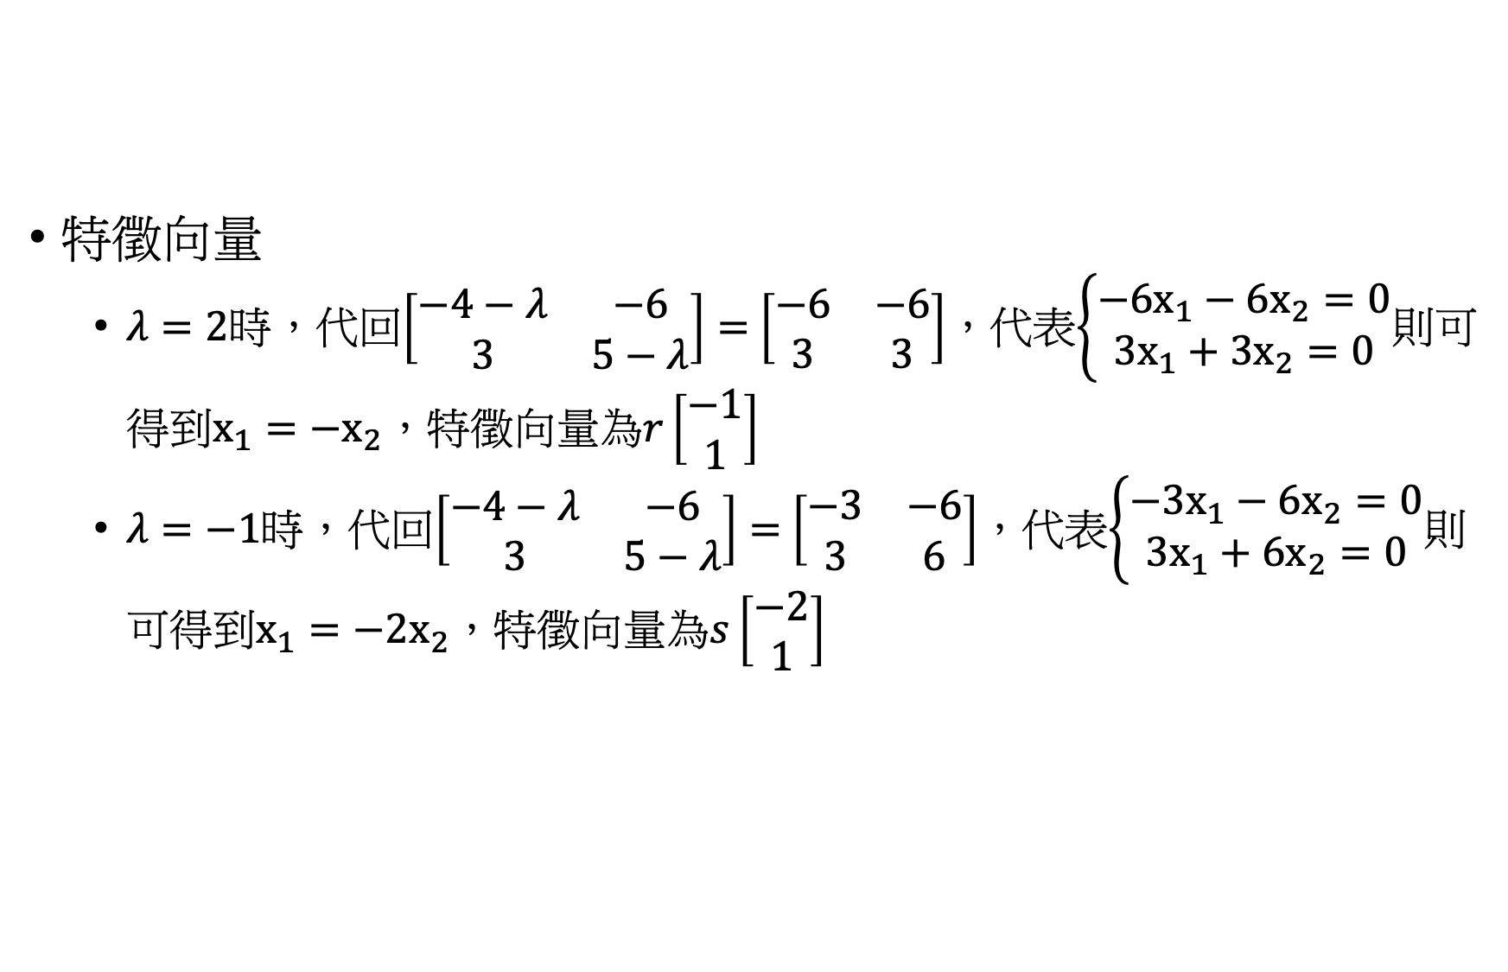
降維-PCA-特徵值
特徵向量
  $λ=2$時，代回$\left[\begin{matrix}−4−λ & −6 \\ 3 & 5−λ\end{matrix}\right]=$ $\left[\begin{matrix}−6 & −6 \\ 3 & 3\end{matrix}\right]$，代表$\left\{\begin{matrix}−6x_{1}−6x_{2}=0 \\ 3x_{1}+3x_{2}=0\end{matrix}\right.$則可得到$x_{1}=−x_{2}$，特徵向量為$r\left[\begin{matrix}−1 \\ 1\end{matrix}\right]$
  $λ=−1$時，代回$\left[\begin{matrix}−4−λ & −6 \\ 3 & 5−λ\end{matrix}\right]=$ $\left[\begin{matrix}−3 & −6 \\ 3 & 6\end{matrix}\right]$，代表$\left\{\begin{matrix}−3x_{1}−6x_{2}=0 \\ 3x_{1}+6x_{2}=0\end{matrix}\right.$則可得到$x_{1}=−2x_{2}$，特徵向量為$s\left[\begin{matrix}−2 \\ 1\end{matrix}\right]$

Slide 15
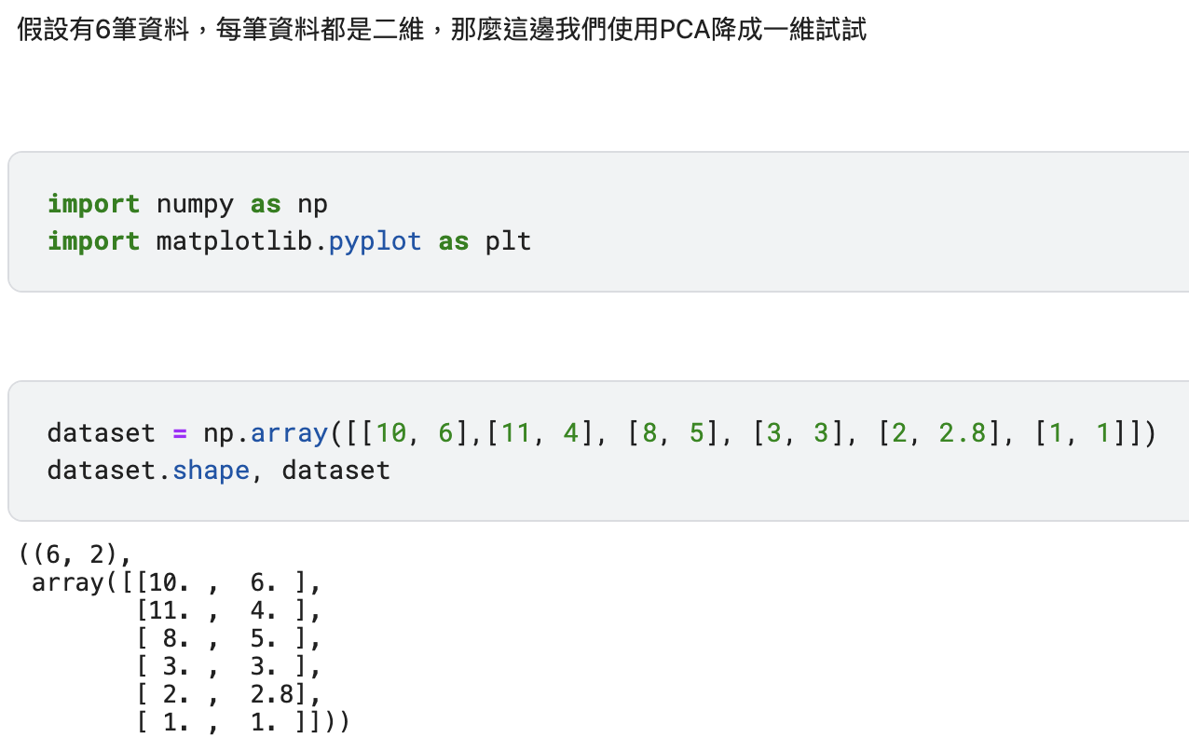
降維-PCA-特徵值
程式實作：https://www.kaggle.com/code/leonjye/pca-using-numpy-from-scratch/
假設有6筆資料

Slide 16
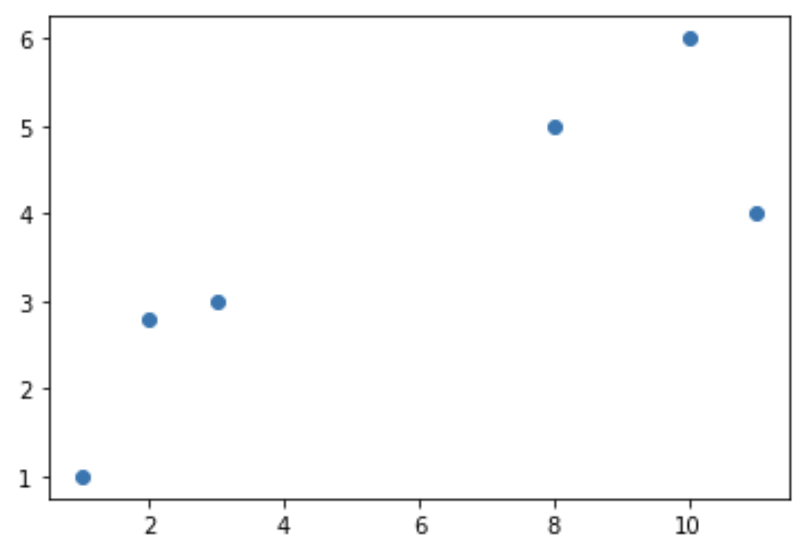
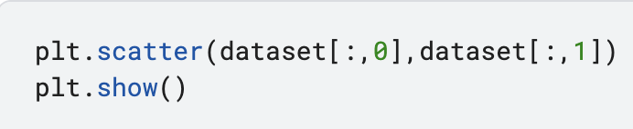
降維-PCA-特徵值
看一下資料分佈

Slide 17
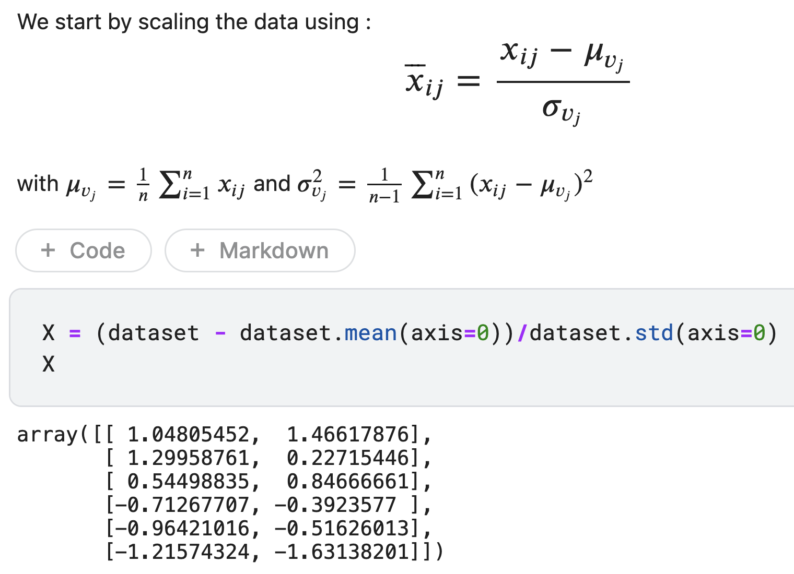
降維-PCA-特徵值
對所有值進行正規化(減平均值後除以標準差)

Slide 18
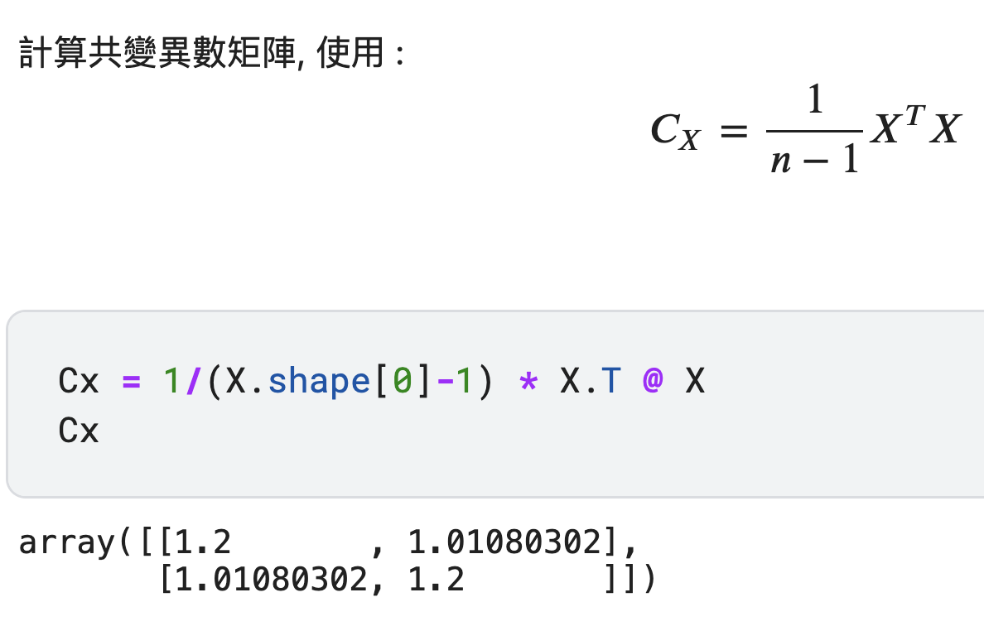
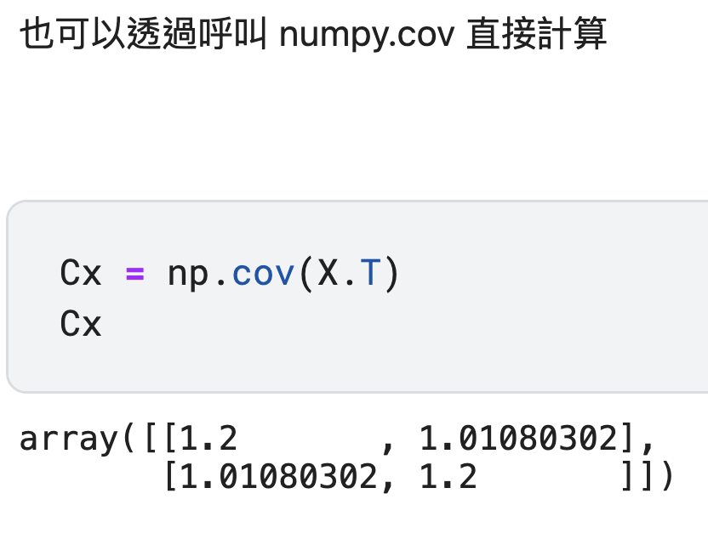
降維-PCA-特徵值

Slide 19
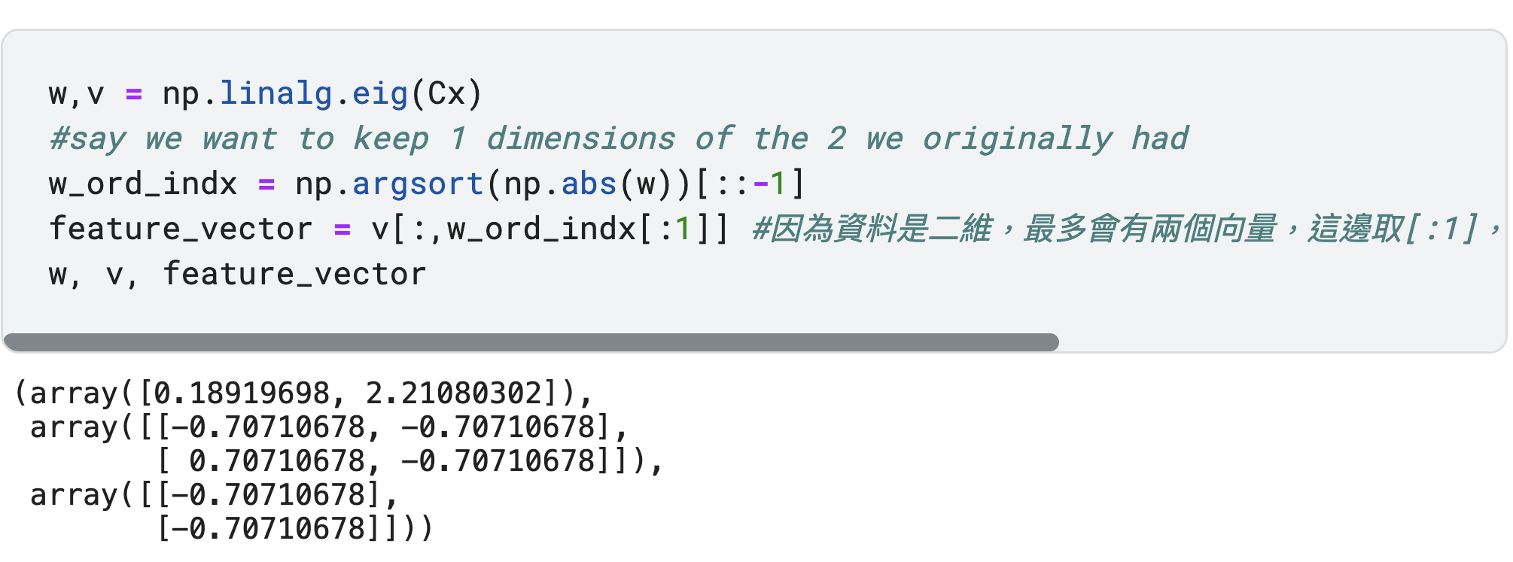
降維-PCA-特徵值
透過numpy.linalg.eig計算eigenvalue跟eigenvector，然後把eigenvalue從高低排序，最高的eigenvalue設定給feature_vector

Slide 20
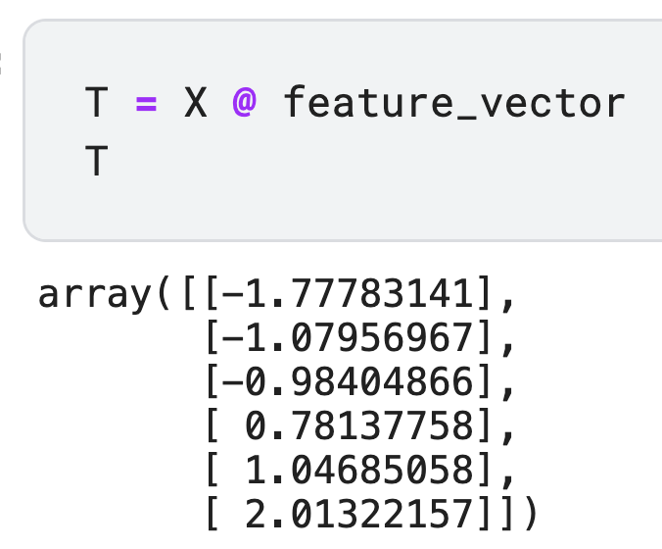
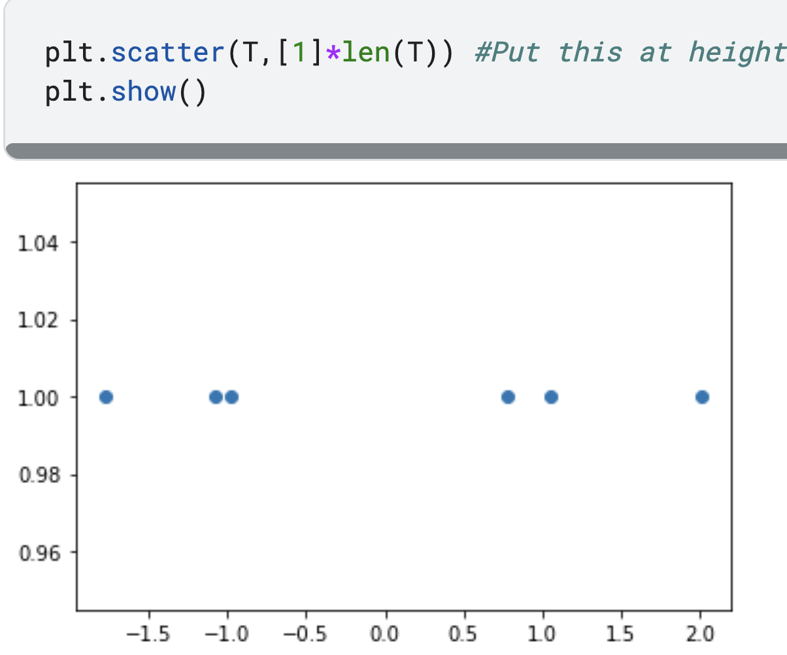
降維-PCA-特徵值
產生降維後的資料
在空間上相當於把這6個點變成
在保持變異量的情況下變成只有一維了

Slide 21
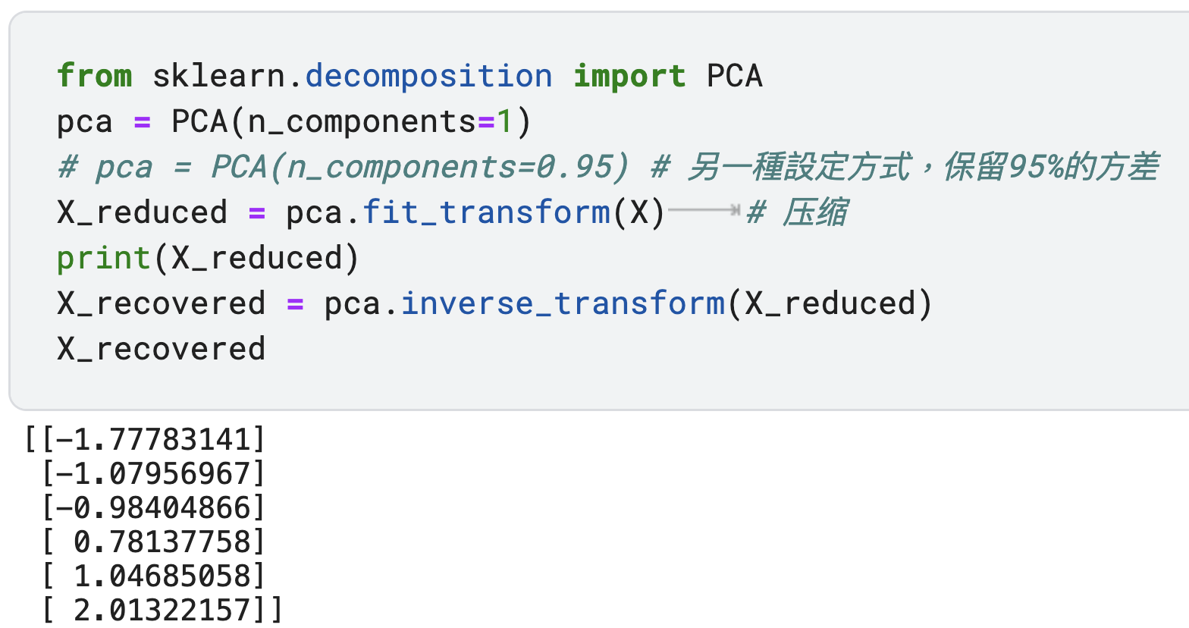
降維-PCA-特徵值
同步用scikit-learn內建的PCA再來一次
  不過scikit-learn的PCA裡面的程式是呼叫numpy的SVD在做計算就是

Slide 22
降維-PCA-特徵值
比較一下
使用MNIST資料集，比較有沒有使用PCA之後的結果
https://www.kaggle.com/code/leonjye/mnist-comparison-original-image-vs-pca-reduced
怎麼知道要縮減到多少個主成份？
  答案是從由累積貢獻比率 (Cumulative Proportion)去決定需要取多少主要成分出來。
  累積貢獻比率 (Cumulative Proportion)指的是從最重要的主成份開始往次重要的主成份到最不重要的主成份的變異量百分比累積

Slide 23
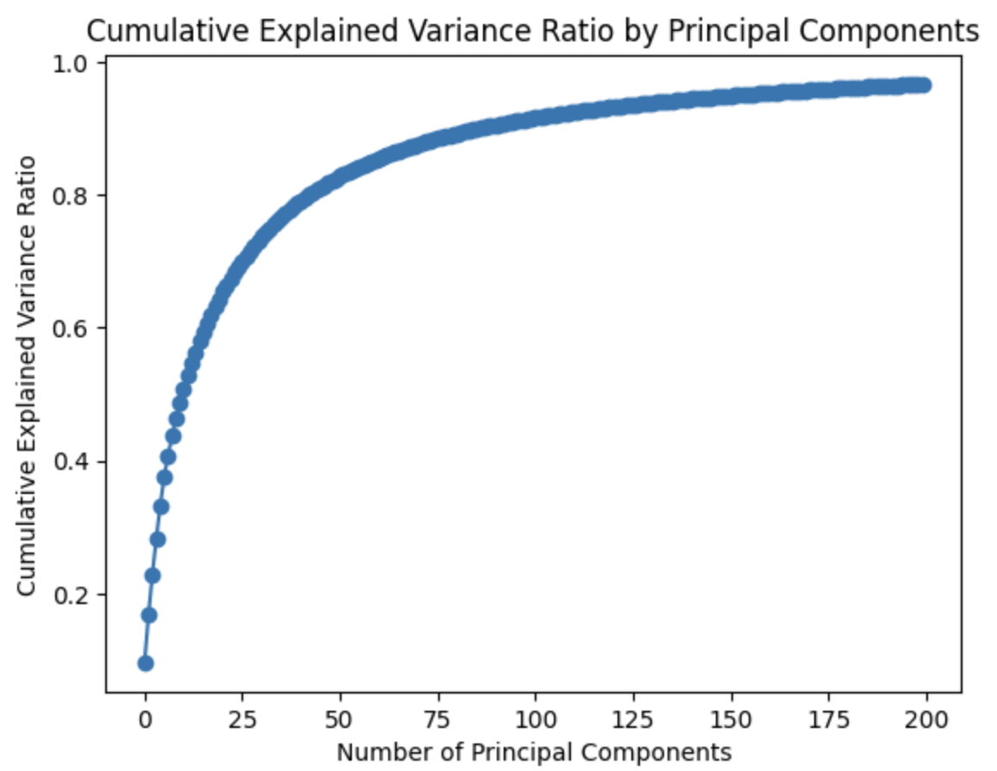
降維-PCA-特徵值
累積貢獻比率 (Cumulative Proportion )
以MNIST為例的話，約154個PCs就可以達到95%的解釋程度
pca = PCA(n_components=200)
X_reduced = pca.fit_transform(trainset.data.numpy().reshape(60000, 28*28))
# Explained variance ratio
explained_variance_ratio = pca.explained_variance_ratio_
total_explained_variance_ratio = explained_variance_ratio.sum()
# Print results
print(f"\nExplained Variance Ratio:\n{explained_variance_ratio}")
print(f"Total Explained Variance Ratio: {total_explained_variance_ratio:.4f}")
import numpy as np
# Plot explained variance ratio
cumulative_variance_ratio = np.cumsum(explained_variance_ratio)
plt.plot(cumulative_variance_ratio, marker='o')
plt.xlabel('Number of Principal Components')
plt.ylabel('Cumulative Explained Variance Ratio')
plt.title('Cumulative Explained Variance Ratio by Principal Components')
plt.show()

Slide 24
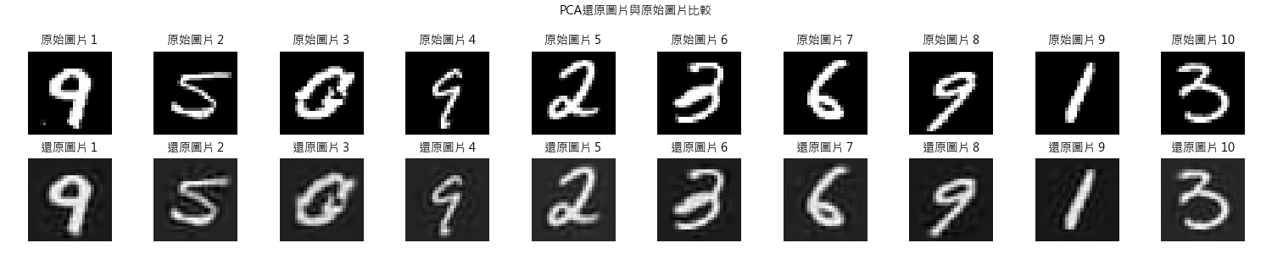
降維-PCA
保留154個主成份進行比較

Slide 25
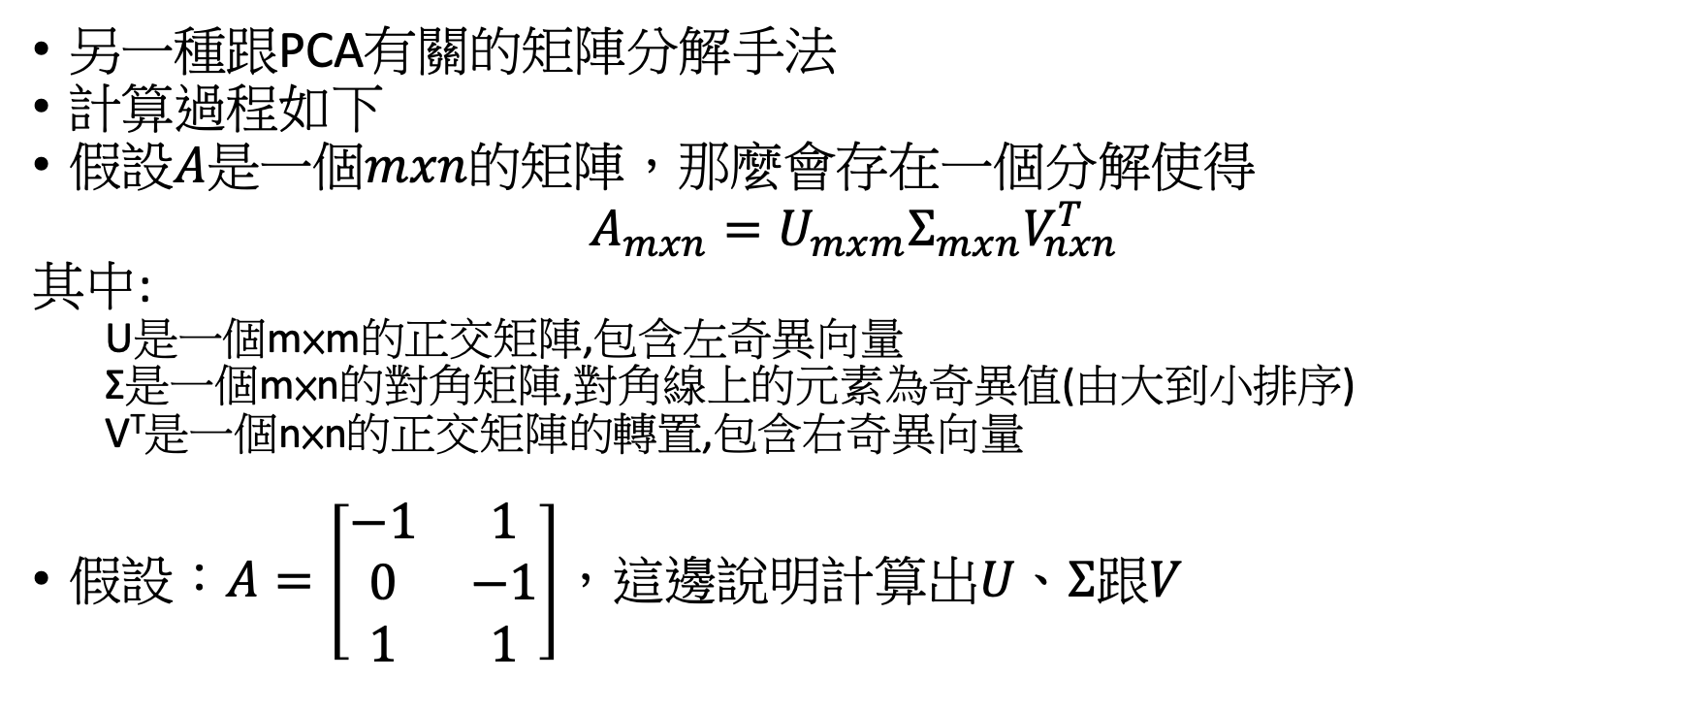
奇異值分解
Singular Value Decomposition, SVD
另一種跟PCA有關的矩陣分解手法
計算過程如下
假設$A$是一個$mxn$的矩陣，那麼會存在一個分解使得
$$A_{mxn}=U_{mxm}Σ_{mxn}V_{nxn}^{T}$$
其中:
  U是一個m×m的正交矩陣,包含左奇異向量
  Σ是一個m×n的對角矩陣,對角線上的元素為奇異值(由大到小排序)
  V^{T}是一個n×n的正交矩陣的轉置,包含右奇異向量
假設：$A=\left[\begin{matrix}−1 & 1 \\ 0 & −1 \\ 1 & 1\end{matrix}\right]$，這邊說明計算出$U、Σ跟V$
https://flag-editors.medium.com/%E6%A9%9F%E5%99%A8%E5%AD%B8%E7%BF%92lesson-7-%E5%A5%87%E7%95%B0%E5%80%BC%E5%88%86%E8%A7%A3%E7%9A%84%E8%A8%88%E7%AE%97%E5%8F%8A%E9%99%B7%E9%98%B1-%E4%B8%8A%E7%AF%87-5622ad1afc65

Slide 26
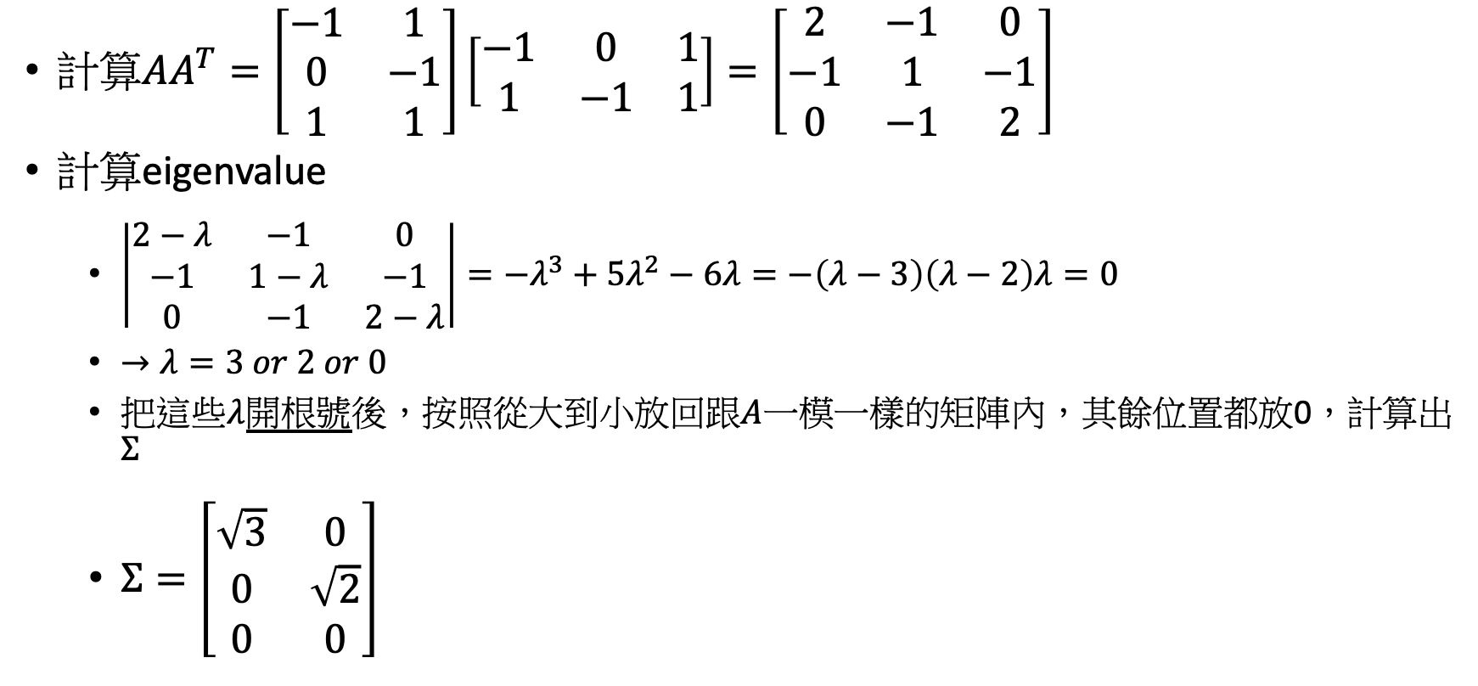
奇異值分解
Singular Value Decomposition, SVD
計算$AA^{T}=\left[\begin{matrix}−1 & 1 \\ 0 & −1 \\ 1 & 1\end{matrix}\right]\left[\begin{matrix}−1 & 0 & 1 \\ 1 & −1 & 1\end{matrix}\right]=\left[\begin{matrix}2 & −1 & 0 \\ −1 & 1 & −1 \\ 0 & −1 & 2\end{matrix}\right]$
計算eigenvalue
  $\left|\begin{matrix}2−λ & −1 & 0 \\ −1 & 1−λ & −1 \\ 0 & −1 & 2−λ\end{matrix}\right|=−λ^{3}+5λ^{2}−6λ=−\left(λ−3\right)\left(λ−2\right)λ=0$
  $→λ=3 or 2 or 0$
  把這些$λ$開根號後，按照從大到小放回跟$A$一模一樣的矩陣內，其餘位置都放0，計算出$Σ$
  $Σ=\left[\begin{matrix}\sqrt{3} & 0 \\ 0 & \sqrt{2} \\ 0 & 0\end{matrix}\right]$

Slide 27

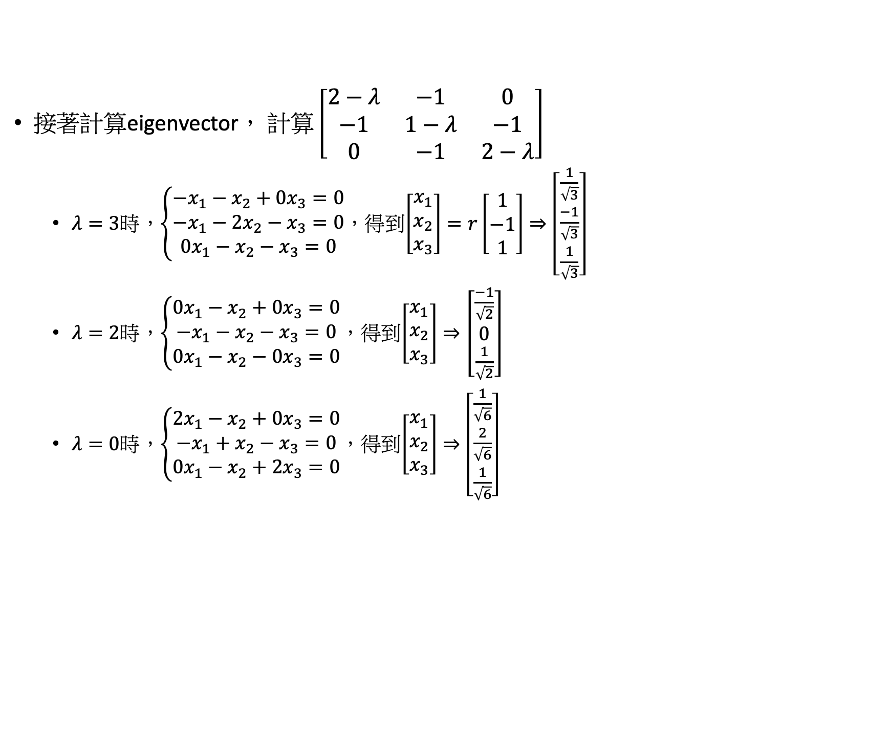
奇異值分解
Singular Value Decomposition, SVD
Eigenvector的方向選擇：https://flag-editors.medium.com/%E6%A9%9F%E5%99%A8%E5%AD%B8%E7%BF%92lesson-8-%E5%A5%87%E7%95%B0%E5%80%BC%E5%88%86%E8%A7%A3%E7%9A%84%E8%A8%88%E7%AE%97%E5%8F%8A%E9%99%B7%E9%98%B1-%E4%B8%8B%E7%AF%87-87f2a637f1cc
接著計算eigenvector， $計算\left[\begin{matrix}2−λ & −1 & 0 \\ −1 & 1−λ & −1 \\ 0 & −1 & 2−λ\end{matrix}\right]$
  $λ=3$時，$\left\{\begin{matrix}−x_{1}−x_{2}+0x_{3}=0 \\ −x_{1}−{2x}_{2}−x_{3}=0 \\ 0x_{1}−x_{2}−x_{3}=0\end{matrix}\right.$，得到$\left[\begin{matrix}x_{1} \\ x_{2} \\ x_{3}\end{matrix}\right]=r\left[\begin{matrix}1 \\ −1 \\ 1\end{matrix}\right]⇒\left[\begin{matrix}\frac{1}{\sqrt{3}} \\ \frac{−1}{\sqrt{3}} \\ \frac{1}{\sqrt{3}}\end{matrix}\right]$
  $λ=2$時，$\left\{\begin{matrix}0x_{1}−x_{2}+0x_{3}=0 \\ −x_{1}−x_{2}−x_{3}=0 \\ 0x_{1}−x_{2}−{0x}_{3}=0\end{matrix}\right.$，得到$\left[\begin{matrix}x_{1} \\ x_{2} \\ x_{3}\end{matrix}\right]⇒\left[\begin{matrix}\frac{−1}{\sqrt{2}} \\ 0 \\ \frac{1}{\sqrt{2}}\end{matrix}\right]$
  $λ=0$時，$\left\{\begin{matrix}2x_{1}−x_{2}+0x_{3}=0 \\ −x_{1}+x_{2}−x_{3}=0 \\ 0x_{1}−x_{2}+2x_{3}=0\end{matrix}\right.$，得到$\left[\begin{matrix}x_{1} \\ x_{2} \\ x_{3}\end{matrix}\right]⇒\left[\begin{matrix}\frac{1}{\sqrt{6}} \\ \frac{2}{\sqrt{6}} \\ \frac{1}{\sqrt{6}}\end{matrix}\right]$
$$U=\left[\begin{matrix}\frac{1}{\sqrt{3}} & \frac{−1}{\sqrt{2}} & \frac{1}{\sqrt{6}} \\ \frac{−1}{\sqrt{3}} & 0 & \frac{2}{\sqrt{6}} \\ \frac{1}{\sqrt{3}} & \frac{1}{\sqrt{2}} & \frac{1}{\sqrt{6}}\end{matrix}\right]$$

Slide 28
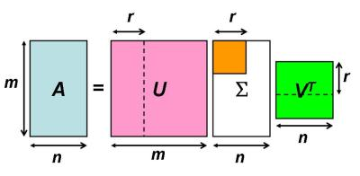
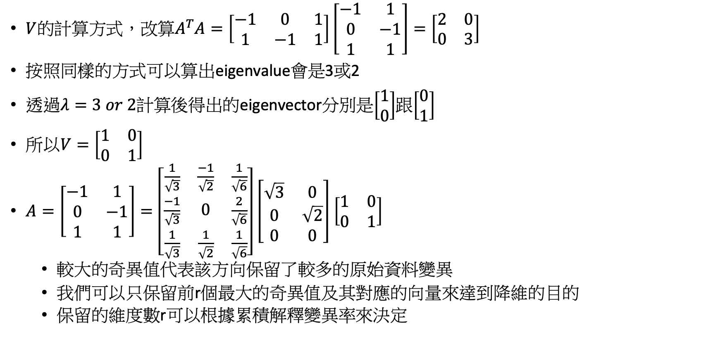
奇異值分解SVD
04_SVD_from_scratch.py
$V$的計算方式，改算$A^{T}A=\left[\begin{matrix}−1 & 0 & 1 \\ 1 & −1 & 1\end{matrix}\right]\left[\begin{matrix}−1 & 1 \\ 0 & −1 \\ 1 & 1\end{matrix}\right]=\left[\begin{matrix}2 & 0 \\ 0 & 3\end{matrix}\right]$
按照同樣的方式可以算出eigenvalue會是3或2
透過$λ=3 or 2$計算後得出的eigenvector分別是$\left[\begin{matrix}1 \\ 0\end{matrix}\right]$跟$\left[\begin{matrix}0 \\ 1\end{matrix}\right]$
所以$V=\left[\begin{matrix}1 & 0 \\ 0 & 1\end{matrix}\right]$
$A=\left[\begin{matrix}−1 & 1 \\ 0 & −1 \\ 1 & 1\end{matrix}\right]=\left[\begin{matrix}\frac{1}{\sqrt{3}} & \frac{−1}{\sqrt{2}} & \frac{1}{\sqrt{6}} \\ \frac{−1}{\sqrt{3}} & 0 & \frac{2}{\sqrt{6}} \\ \frac{1}{\sqrt{3}} & \frac{1}{\sqrt{2}} & \frac{1}{\sqrt{6}}\end{matrix}\right]$ $\left[\begin{matrix}\sqrt{3} & 0 \\ 0 & \sqrt{2} \\ 0 & 0\end{matrix}\right]$ $\left[\begin{matrix}1 & 0 \\ 0 & 1\end{matrix}\right]$
  較大的奇異值代表該方向保留了較多的原始資料變異
  我們可以只保留前r個最大的奇異值及其對應的向量來達到降維的目的
  保留的維度數r可以根據累積解釋變異率來決定

Slide 29
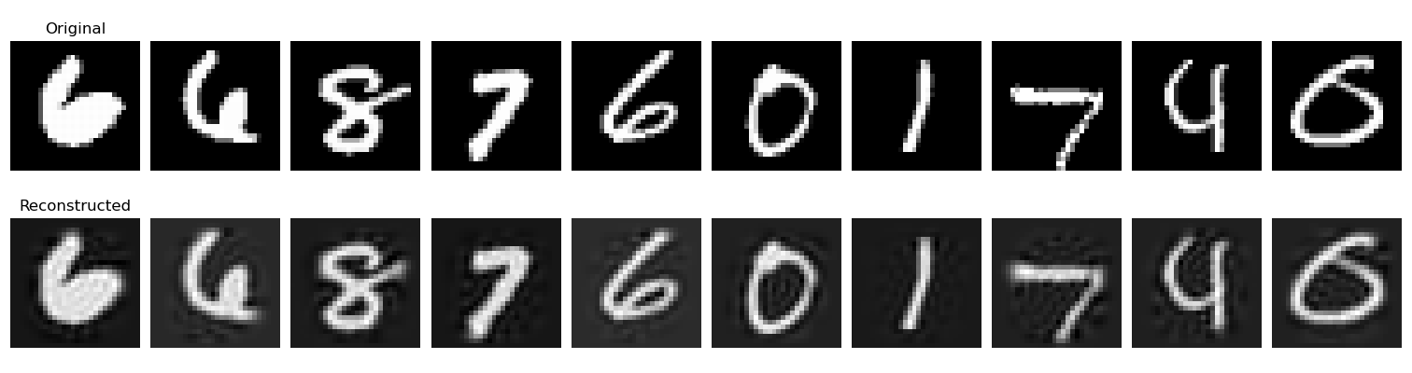
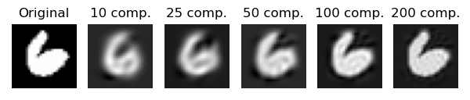
奇異值分解SVD
04_SVD_MNIST.py
保留前154特徵值進行比較
比較保留不同的特徵個數比較

Slide 30
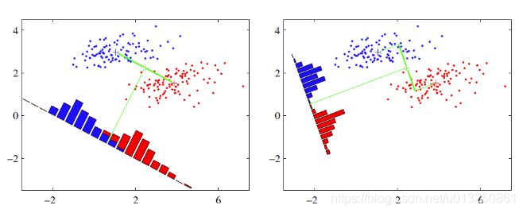
LDA(Linear Discriminant Analysis)
線性判斷分析
LDA是一種監督學習的降維技術，也就是說它的數據集的每個樣本是有「類別」輸出的。這點和PCA不同。
  PCA是不考慮樣本類別輸出的無監督降維技術。
LDA的思想可以用一句話概括
  「投影後類別內平方差最小，類別間平方差最大」
將數據在低維度上進行投影，投影後希望每一種類別數據的投影點盡可能的接近，而不同類別的數據的類別中心之間的距離盡可能的大。
https://chih-sheng-huang821.medium.com/機器學習-降維-dimension-reduction-線性區別分析-linear-discriminant-analysis-d4c40c4cf937

Slide 31
Linear Discriminant Analysis (LDA)
線性判斷分析
優點：
  在降維過程中可以使用類別的先驗知識經驗，而像PCA這樣的無監督學習則無法使用類別先驗知識。
  LDA在樣本分類信息依賴均值而不是方差的時候，比PCA之類的算法較優。
缺點：
  LDA不適合對非高斯分布樣本進行降維，PCA也有這個問題。
  LDA降維最多降到類別數k-1的維數，如果我們降維的維度大於k-1，則不能使用LDA。當然目前有一些LDA的進化版算法可以繞過這個問題。
  LDA在樣本分類信息依賴方差而不是均值的時候，降維效果不好。
  LDA可能過度擬合數據。
LDA vs PCA
  相同點
    兩者均可以對數據進行降維。
    兩者在降維時均使用了矩陣特征分解的思想。
    兩者都假設數據符合高斯分布。
  不同點
    LDA是有監督的降維方法，而PCA是無監督的降維方法
    LDA降維最多降到類別數k-1的維數，而PCA沒有這個限制。
    LDA除了可以用於降維，還可以用於分類。
    LDA選擇分類性能最好的投影方向，而PCA選擇樣本點投影具有最大方差的方向。

Slide 32
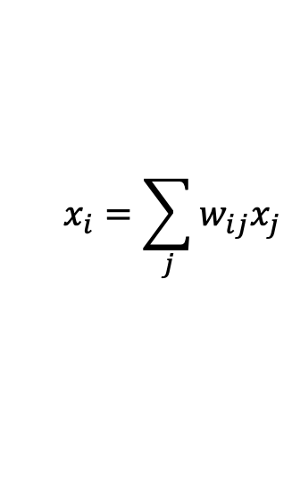
Locally Linear Embedding (LLE)
局部線性嵌入（Locally Linear Embedding, LLE）是無監督非線性降維算法，是流形學習(manifold learning)的一種。
Manifold learning 是降維的理論基礎，主要是降維後保持原始資料的幾何結構。
LLE認爲，在高維中間中的任意一個樣本點和它的鄰居樣本點近似位於一個超平面上，所以該樣本點可以通過其鄰居樣本點的線性組合重構出來。
$$x_{i}=\sum_{j}{w_{ij}x_{j}}$$

Slide 33
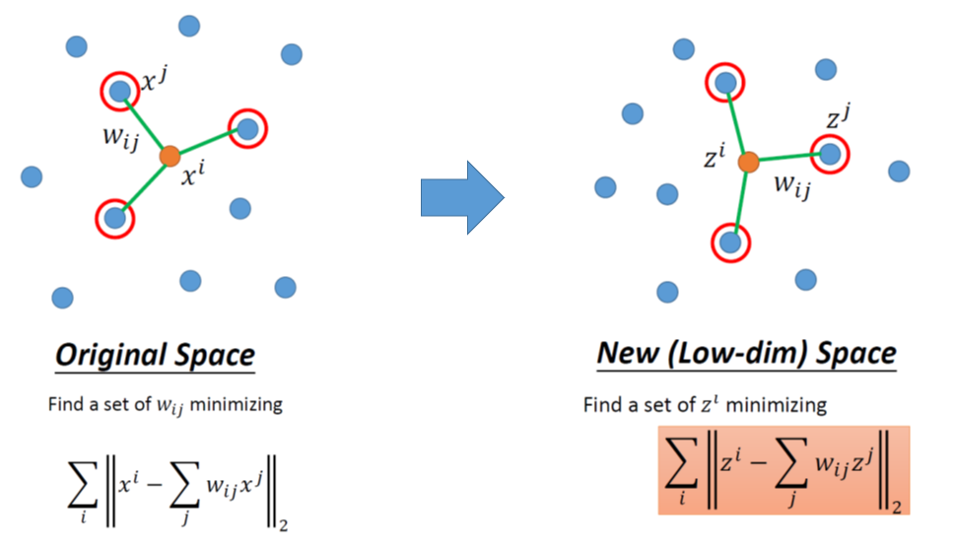
Locally Linear Embedding (LLE)
原本的資料中，任一筆資料 xi 假設可由周圍的k個資料點 x_{j} 線性組合而來，其係數 w_{ij} 即為 x_{i} 與 xj 之間的關係 (relation)。
而希望降維後後的 z_{i} 與 z_{j} 仍保有 w_{ij} 這樣的關係，藉此來找出 z_{i} 與 z_{j}。
剛好所有的點都可以是其它點的線性組合這種事基本上不太可能，所以就是求差異「最小化」就可以了
https://hackmd.io/@allen108108/H1KpGZveS

Slide 34
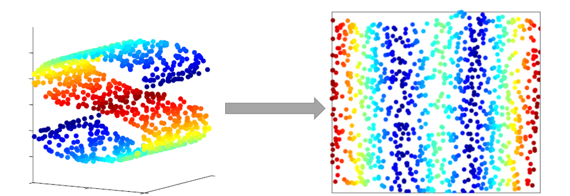
Locally Linear Embedding (LLE)
要解決這樣的問題，可以經由兩段最優化過程而得 :
Step 1 : 周圍 k 個資料點(n_neighbors)線性組合後的向量與 x_{i} 的差距 (2-norm) 最小化找出 w_{ij}
Step 2 : 利用周圍 k 個資料點線性組合 ( 共用相同的 w_{ij}) 後的向量與z_{i} 的差距 (2-norm) 最小化找出 z-set
意思就是根據鄰居 neighbors 的相對關係，使得資料點由高維度的複雜曲面投射到低維度的平面，且仍然維持點與點的相對位置
轉換的優劣其實取決於 k值。
https://hackmd.io/@allen108108/H1KpGZveS
https://tomohiroliu22.medium.com/機器學習-學習筆記系列-
73-局部線性嵌入演算法-locally-linear-embedding-66082ab586b1

Slide 35
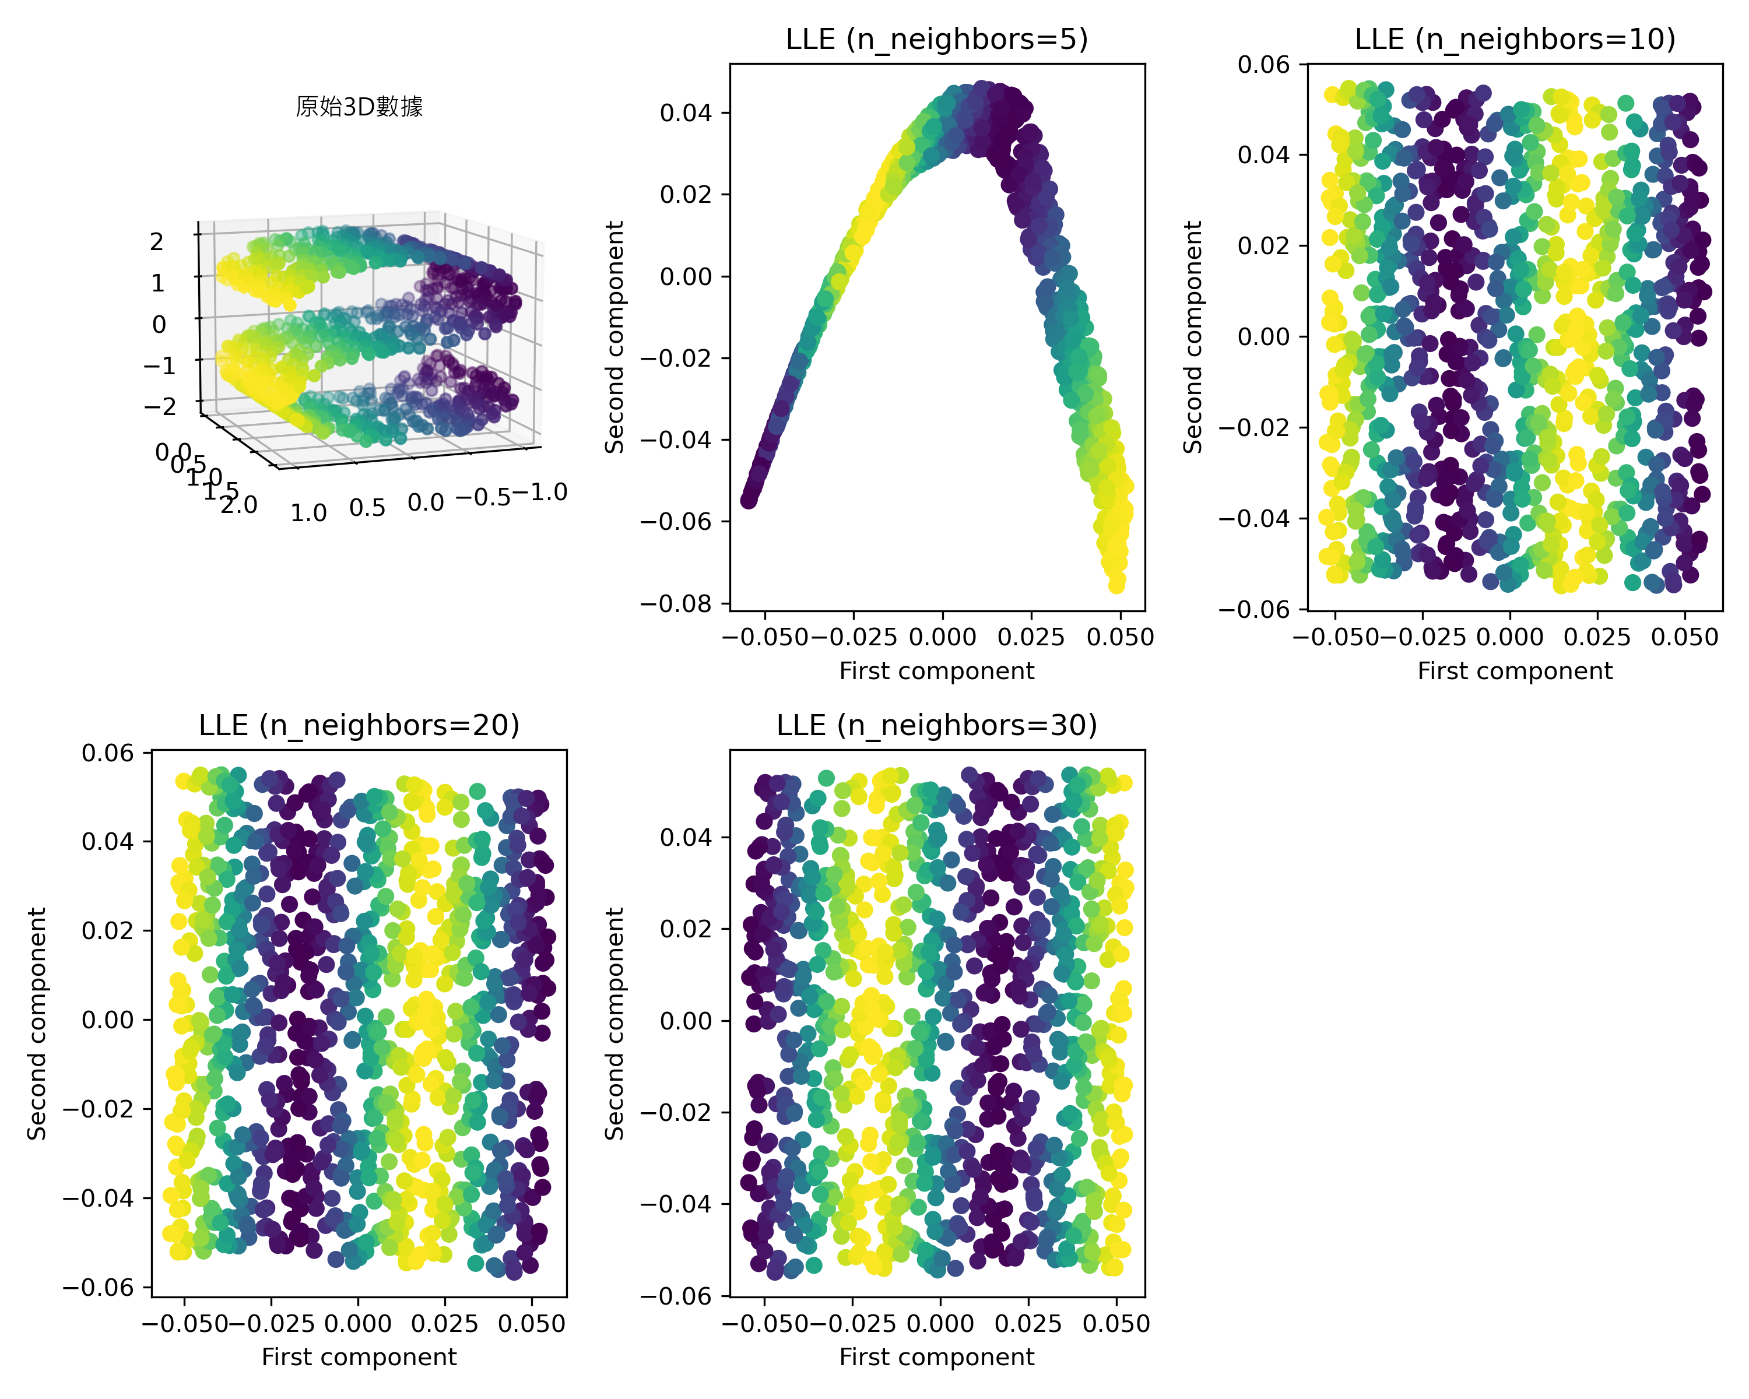
Locally Linear Embedding (LLE)
當n_neighbors較小時（如5）：
  保留了更多局部結構
  可能會出現碎片化現象
當n_neighbors較大時（如30）：
  整體結構更平滑
  可能會失去一些局部細節
中等大小的n_neighbors（如10或20）通常能在保持局部結構和整體形狀之間取得較好的平衡
重建誤差可以幫助我們評估不同參數設置的效果。較小的誤差表示降維後的數據較好地保留了原始數據的局部結構關係。
15.LLE_1.py

Slide 36
t-distributed stochastic neighbor embedding(t-SNE) t-隨機鄰近嵌入法
是一種非線性的機器學習降維方法，由 Laurens van der Maaten 和 Geoffrey Hinton 於 2008 年提出，由於 t-SNE 降維時保持局部結構的能力十分傑出，因此成為近年來學術論文與模型比賽中資料視覺化的常客。
t-SNE 為改善 PCA 的缺點，採取非線性的處理，將高維的資料假設為常態分配，低維的資料假設為自由度為1的t分配，以避免低維的資料受到變異數的影響，t分配的兩端尾部較厚，可避免低維全部擠在一起。
Ref1: 資料降維與視覺化：t-SNE 理論與應用 | Mr. Opengate (mropengate.blogspot.com)
Ref2: https://distill.pub/2016/misread-tsne/

Slide 37
t-SNE
LLE只假設沿著 manifold surface 距離相近的點降維後依然要很近，但沒說距離較遠的點降維後要越遠
Key point:
t-SNE不一樣的是，上述是看每戶住家的鄰居的相對位置，而這裡紀錄的是任意兩戶之間的距離與所有人的距離和的比例，換個說法就是一個「相對分布」，此處的距離並非是簡單的歐式距離，再做某種非線性轉換。
搬入平地時，因為不能用原本住島上的距離分配每戶的擁有地，所以透過原有地的相對分布，加上平地的距離換算給居民新的土地，換算下，以前住的近的還是住的近，但住的遠的可能因換算後住得更遠了，但不變的是，聚落的群聚現象依然不能變，如果村長家是全村的中心，那麼搬家後村長家依然必須是全村中心。
t-SNE的目標是高維中距離相近的點低維中還要相近，高維中距離較遠的點，低維中距離要被拉大。

Slide 38
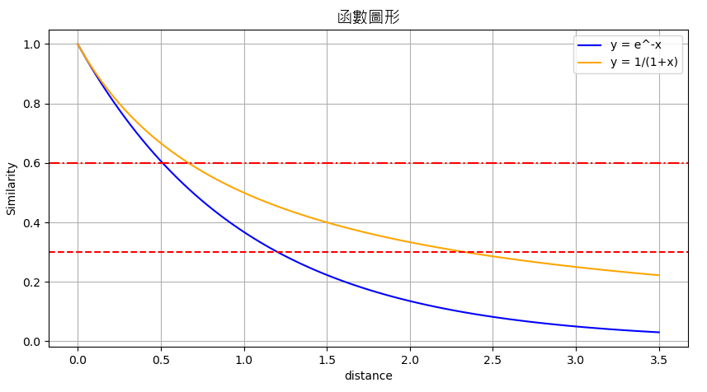
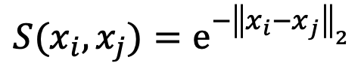
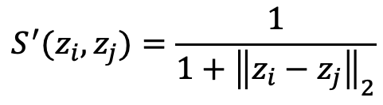
t-SNE
概念簡單來說就是，原本的分布，經過轉換後，分布狀況要盡可能的相同。
首先我們要先對轉換前後的資料空間定義出距離 ( 這邊將距離定義成為相似度 ) :
利用轉換前後空間不同的距離
定義，來使資料間遠近能在轉
換後更加明顯。
$$S(x_{i},x_{j})=e^{−{\left\|x_{i}−x_{j}\right\|}_{2}}$$
$$S^{′}(z_{i},z_{j})=\frac{1}{1+{\left\|z_{i}−z_{j}\right\|}_{2}}$$

Slide 39
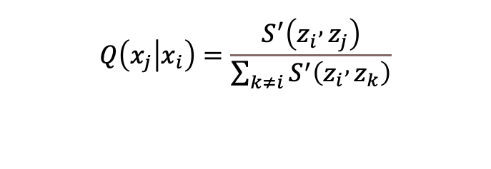
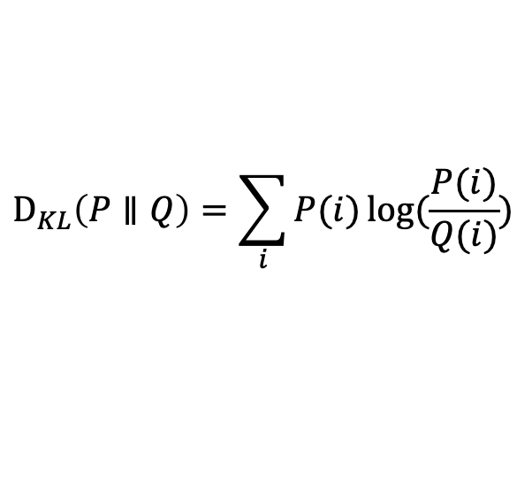
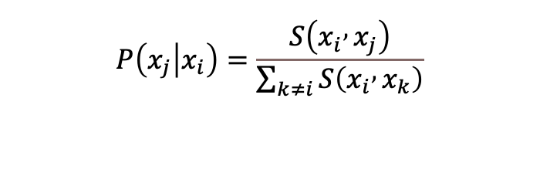
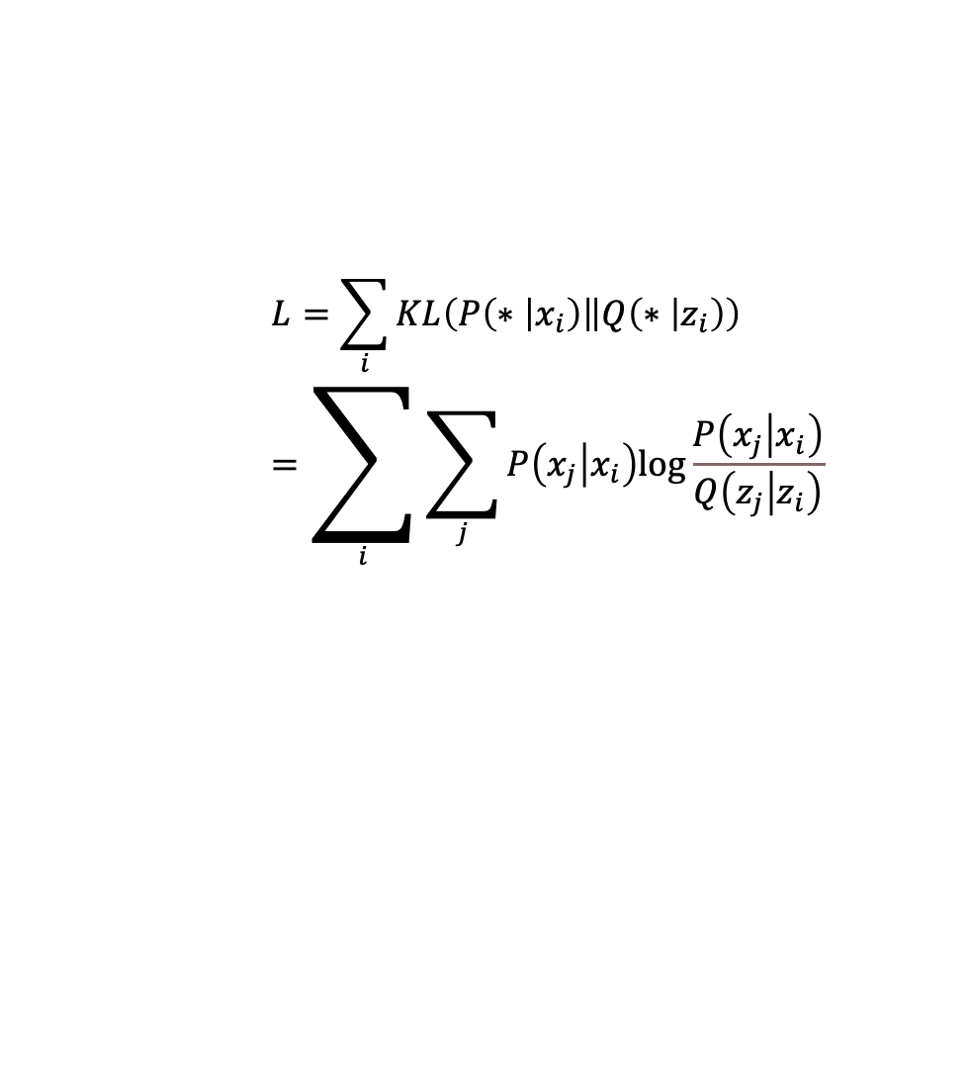
t-SNE
再來便可以定義轉換前後的分佈為
一切就緒後，Loss function 便為兩個分布之間的差距，在數學上使用 KL 散度 ( 相對熵 )來計算，接著再找最優解即可 :
  『KL 散度』（Kullback Libler Divergence）：就是評估兩個機率分佈 P 和 Q 之間『差異性』的一個評估值。
$$P\left(x_{j} | x_{i}\right)=\frac{S\left(x_{i} , x_{j}\right)}{\sum_{k≠i}{S\left(x_{i} , x_{k}\right)}}$$
$$Q\left(x_{j} | x_{i}\right)=\frac{S^{′}\left(z_{i} , z_{j}\right)}{\sum_{k≠i}{S^{′}\left(z_{i} , z_{k}\right)}}$$
$$L=\sum_{i}{KL\left(P\left(∗ | x_{i}\right) ‖ Q\left(∗ | z_{i}\right)\right)}=\sum_{i}{\sum_{j}{P\left(x_{j} | x_{i}\right)log\frac{P\left(x_{j} | x_{i}\right)}{Q\left(z_{j} | z_{i}\right)}}}$$
$$D_{KL}\left(P∥Q\right)=\sum_{i}{P(i)\log{(\frac{P(i)}{Q(i)})}}$$
https://clay-atlas.com/blog/2023/07/19/kl-kullback-leibler-divergence/
https://medium.com/@sachinsoni600517/mastering-t-sne-t-distributed-stochastic-neighbor-embedding-0e365ee898ea

Slide 40
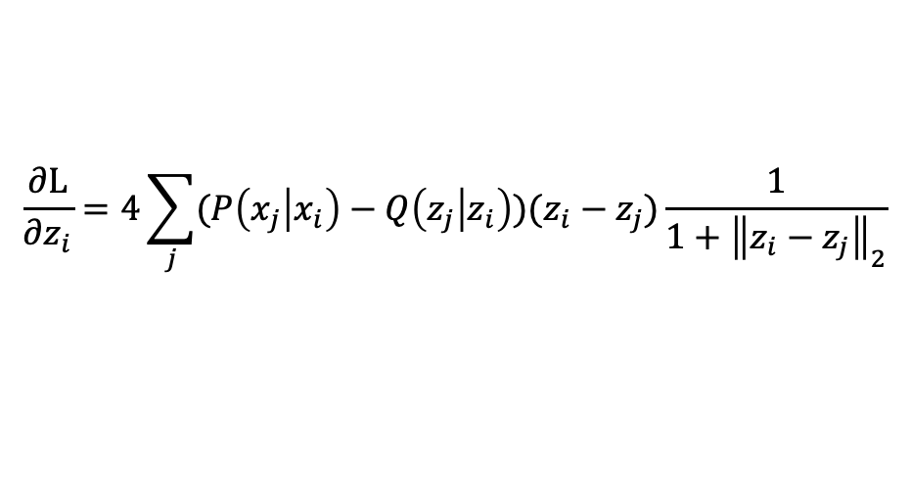
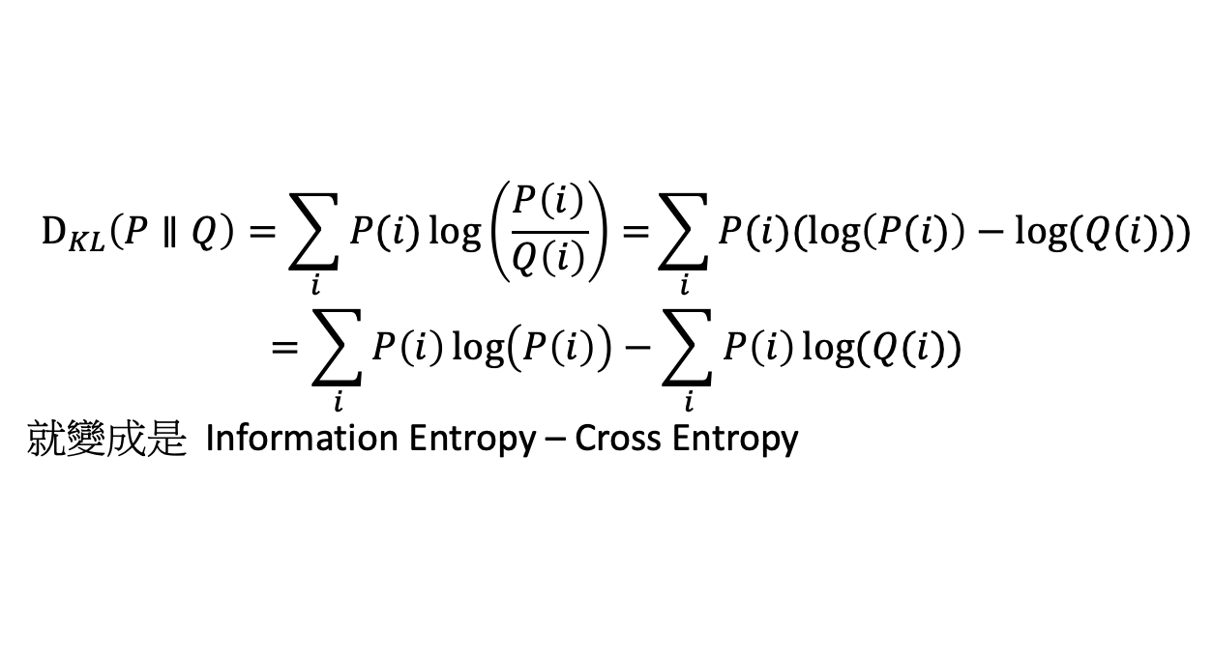
t-SNE
$$D_{KL}\left(P∥Q\right)=\sum_{i}{P(i)\log\left(\frac{P\left(i\right)}{Q\left(i\right)}\right)=}\sum_{i}{P(i)(\log\left(P(i)\right)−\log{(Q(i))})}$$
$$=\sum_{i}{P\left(i\right)\log\left(P\left(i\right)\right)−\sum_{i}{P\left(i\right)\log{(Q(i))}}}$$
就變成是 Information Entropy – Cross Entropy
Gradient Decent，對每個目標(z，低維空間中點)的KL divergence做微分
$$\frac{∂L}{∂z_{i}}=4\sum_{j}{(P\left(x_{j} | x_{i}\right)−Q\left(z_{j} | z_{i}\right))(z_{i}−z_{j})\frac{1}{1+{\left\|z_{i}−z_{j}\right\|}_{2}}}$$

Slide 41
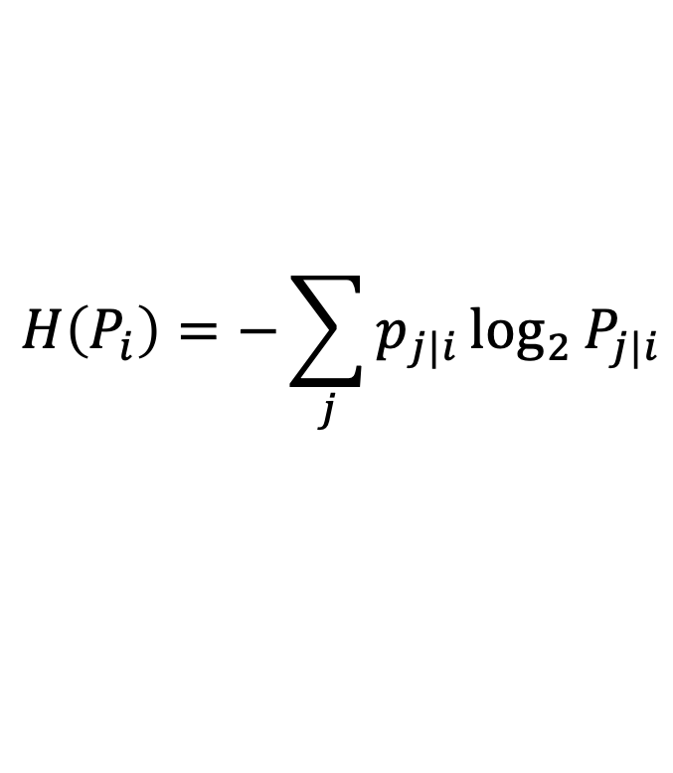
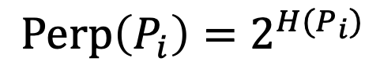
t-SNE
困惑度 Perplexity
  as a measure of the effective number of neighbors for each point
  在高維度資料轉換為條件機率時，需要設定以 X_{i} 為中心分佈的標準差，調整方式就是設定困惑度這個超參數，t-SNE 會找到符合困惑度的 P_{i} 以及標準差。
  困惑度設定越大，此標準差就會越大，一般建議數值設定在 5 至 50 之間。
$$Perp\left(P_{i}\right)=2^{H(P_{i})}$$
$$H\left(P_{i}\right)=−\sum_{j}{p_{j|i}}\log_{2}{P_{j|i}}$$

Slide 42
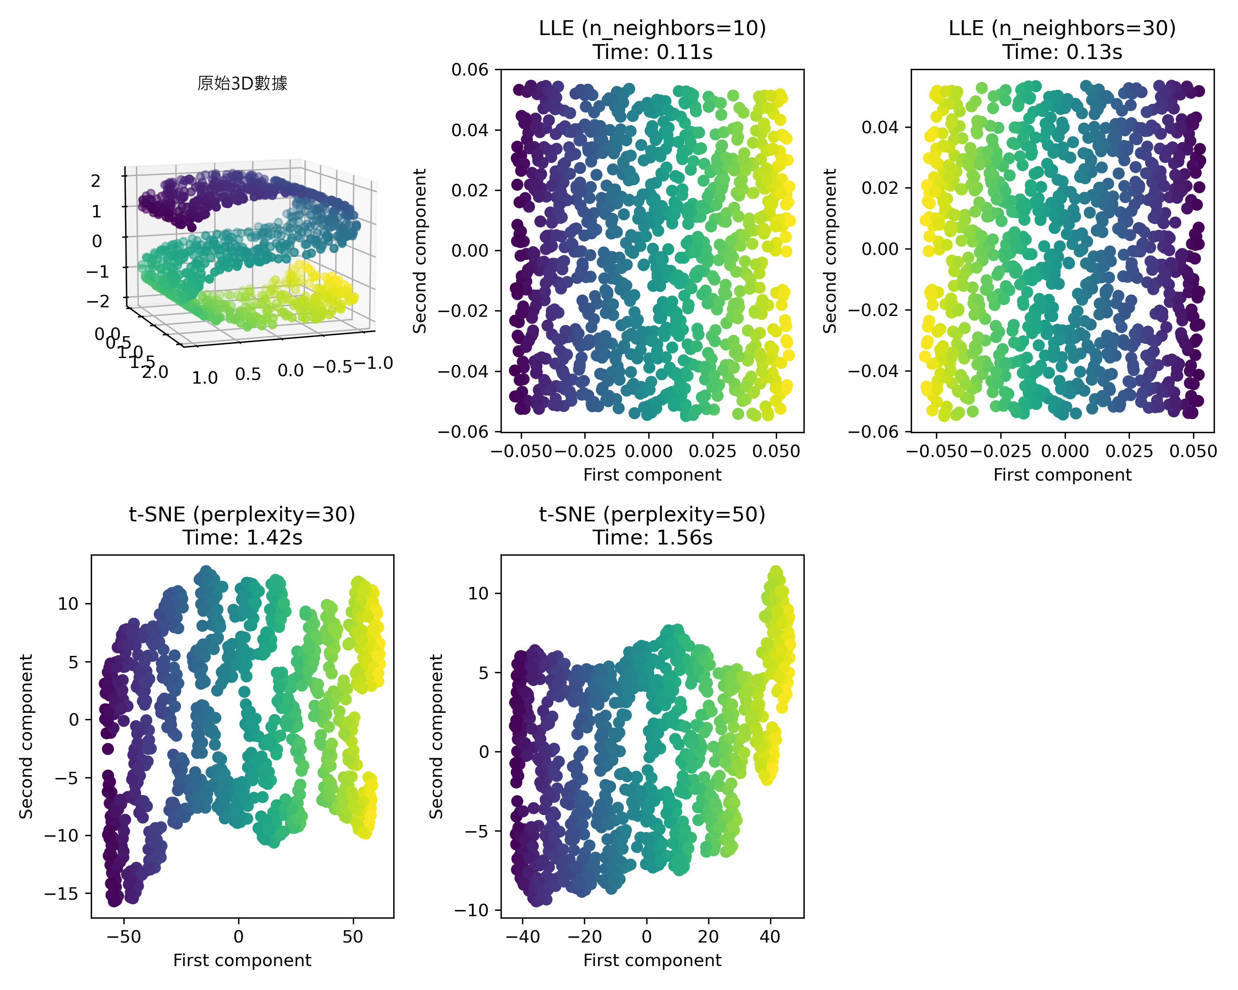
LLE v.s. t-SNE
算法原理：
  LLE：基於線性重建，假設每個數據點可以由其近鄰點的線性組合來重建
  t-SNE：基於概率分佈，將高維空間中的歐氏距離轉換為條件概率，並在低維空間中保持這些概率關係
參數設置：
  LLE：主要參數是n_neighbors（近鄰數量）
  t-SNE：主要參數是perplexity（困惑度，影響局部和全局結構的平衡）
計算複雜度：
  LLE：相對較快，尤其是對於中等規模的數據集
  t-SNE：計算成本較高，對於大型數據集可能需要較長時間
結果特點：
  LLE：更好地保持局部線性結構，但可能對噪聲敏感
  t-SNE：更好地展示數據的群集結構，但可能不保持原始數據的全局結構

Slide 43
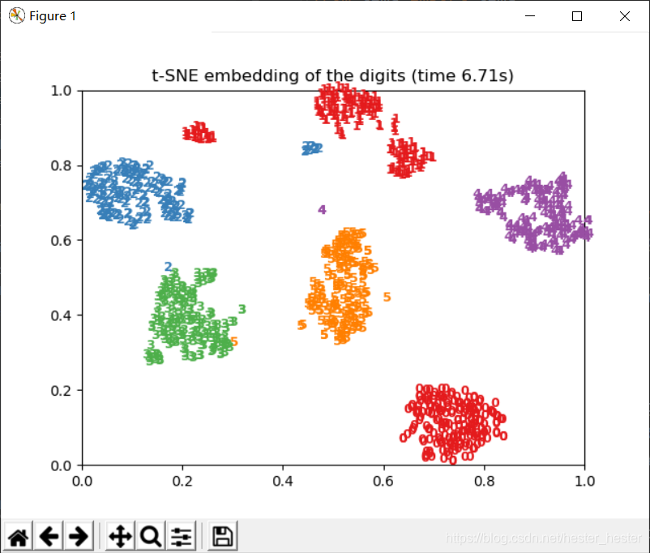
MNIST
執行t-SNE後資料的分佈
參考t-SNE作者的github：https://lvdmaaten.github.io/tsne/
https://blog.csdn.net/hester_hester/article/details/102975819
https://www.kaggle.com/code/parulpandey/visualizing-kannada-mnist-with-t-sne/notebook

Slide 44

MNIST
將手寫圖形攤平後，先透過PCA降維到50維
將50維的PCA的結果再透過tSNE降到2維
因為tSNE的計算量太過龐大，所以先透過PCA減少維度，減少計算量
可以看得出來tSNE可以有效呈現手寫數字的分佈狀況
可以透過tSNE簡單分析該資料集的分類難易度

Slide 45

這是不透過PCA，直接使用tSNE的結果
時長約是有用PCA的5-6倍

Slide 46
UMAP

